Slide 1
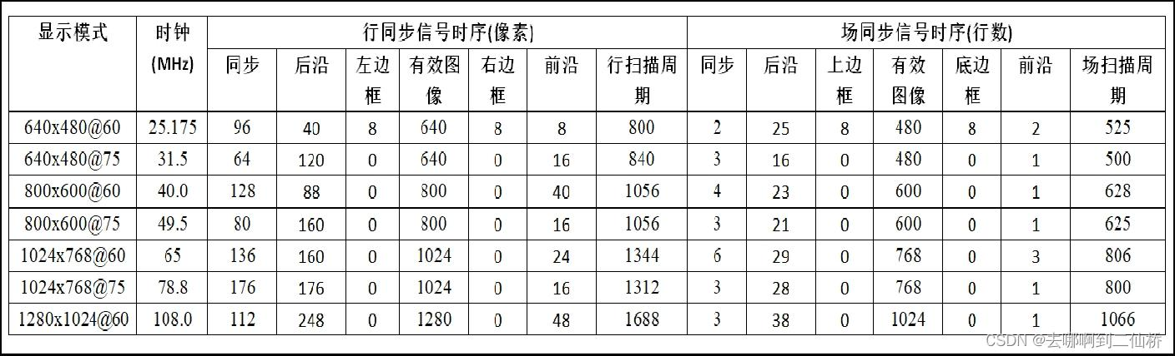
HW5-1_vga_display
選擇640x480@60Hz的螢幕做實驗，可得知vga_clk約為25Mhz

Slide 2
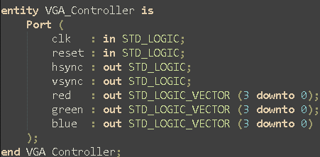
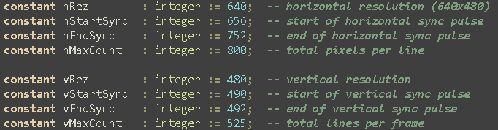
HW5-1_vga_display
宣告vga的腳位，hsync : 水平掃描頻率、vsync : 垂直掃描頻率以及RGB。
設置640x480@60Hz的vga參數

Slide 3
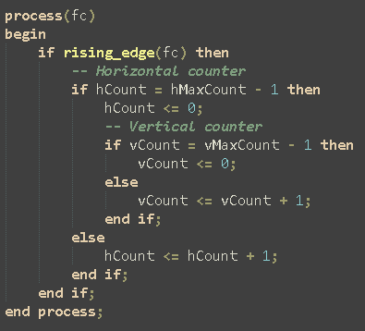

HW5-1_vga_display
以hCount、vCount的上下限計數器來完成螢幕的水平&垂直掃描。

Slide 4
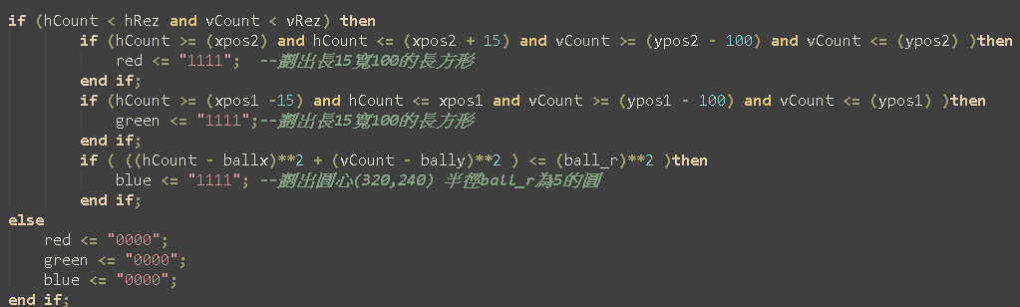
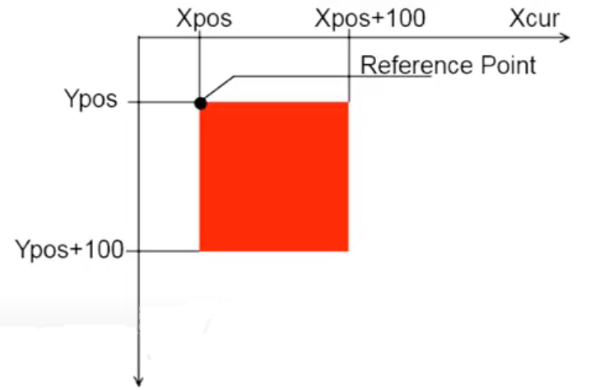
HW5-1_vga_display
劃出任意座標上的長方形(可參考左圖)，套用圓公式可畫出圓形：(x – a)^2 + (y – b)^2 = r^2

Slide 5
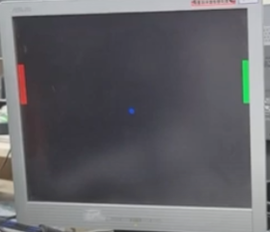
HW5-1_vga_display
展示：

